Slide 1
Ohje Tuntitaulu-pohjan käyttöön
Tallenna pohja omalle koneellesi, älä muokkaa alkuperäistä versiota.
Kuvat ovat siirrettävissä oikeaan kohtaan hiirellä raahaamalla.
Laatikoissa on tekstikehys kirjoittamista varten.
Pystyt myös monistamaan diapohjia useita peräkkäin
"Monista dia"-komennolla.
Tuntitaulu havainnollistaa ja strukturoi oppilaalle oppitunnin rakenteen.
Sillä voi aloittaa tunnin, palata tunnin aikana ja lopuksi koota asiat yhteen.

Slide 2
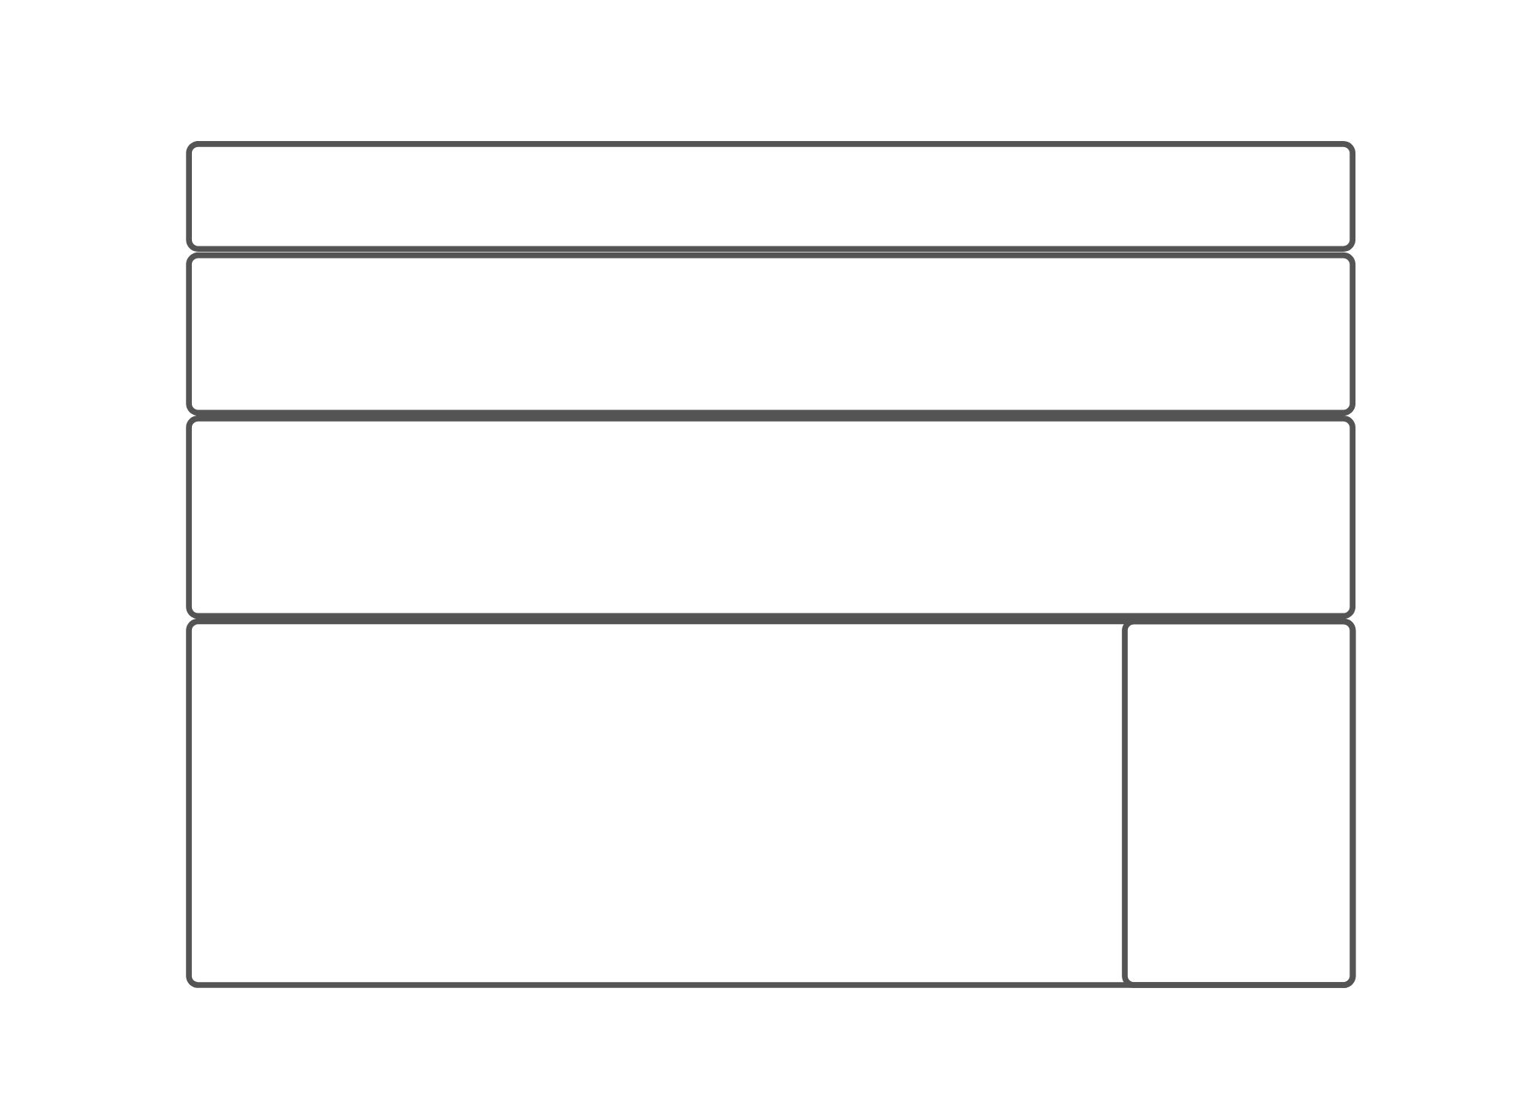





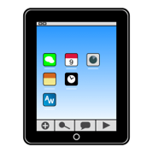

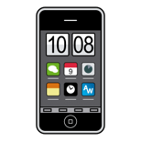


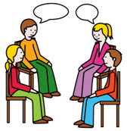


AIHE:
TAVOITE:
MENETELMÄT:
MUISTIINPANOT:
LÄKSYT:

Slide 3
AIHE:
TAVOITE:
MENETELMÄT:
MUISTIINPANOT:
LÄKSYT:

Slide 4
AIHE:
TAVOITE:
MENETELMÄT:
MUISTIINPANOT:
LÄKSYT:

Slide 5
AIHE:
TAVOITE:
MENETELMÄT:
MUISTIINPANOT:
LÄKSYT:

Slide 6
AIHE:
TAVOITE:
MENETELMÄT:
MUISTIINPANOT:
LÄKSYT:

